Slide 1
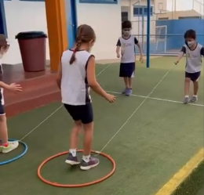
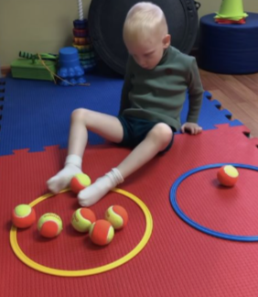

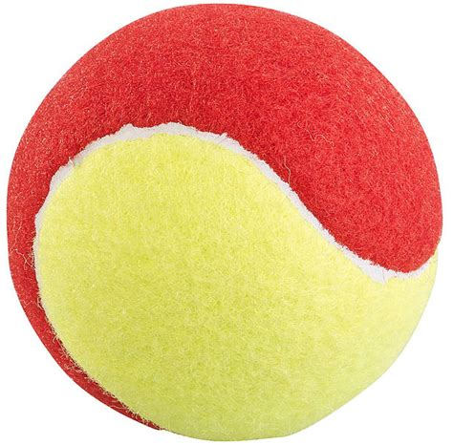
COOPÉRER ①
Avance en marchant dans le cerceau.
Recule en tirant le cerceau.
COOPÉRER ②
Délacer les balles d’un cerceau
à l’autre.

Slide 2
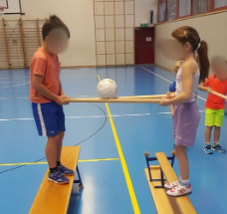

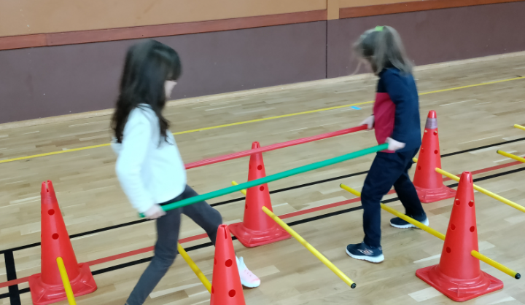
COOPÉRER ③
COOPÉRER ④

